Slide 1

Обзор среды разработки CLion
Интегрированная среда для C/C++ от JetBrains
Тоц Л. А.
2 курс
ИВТ-2

Slide 2
Общая характеристика
Разработчик: JetBrains
Языки: C и C++
Платформы: Windows, macOS, Linux
Основана на платформе IntelliJ
Поддержка стандартов: C11/C17, C++11–C++23
Предназначена для профессиональной разработки
Включает умную навигацию, рефакторинг, анализ кода

Slide 3
Аппаратные требования
Процессор: 64-битный (x86_64), 2+ ядра
ОЗУ: минимум 4 ГБ, рекомендуется 8–16 ГБ
Место на диске: ≥2.5 ГБ
Экран: 1024×768 и выше

Slide 4
Программное обеспечение
ОС: Windows 10+, macOS 10.15+, Linux
JDK: встроен (не требуется отдельная установка)
Компиляторы: GCC, Clang, MSVC
CMake ≥ 3.21 — основа сборки
Отладчики: GDB / LLDB

Slide 5
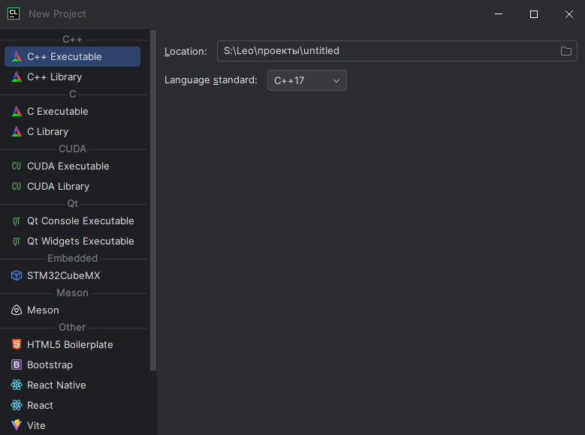
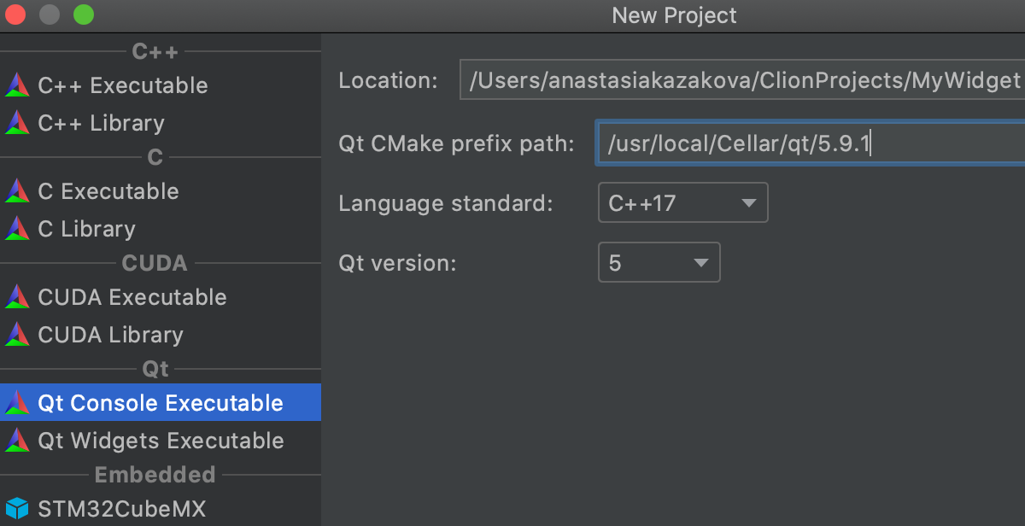
Создание проекта
Шаблоны: консольное приложение, библиотека
Автонастройка через CMakeLists.txt
Импорт проектов: Makefile, CMake
Поддержка внешних библиотек (Boost, Qt, etc.)

Slide 6
Кодирование и форматирование
Кодирование | Форматирование
Умное автодополнение | Интеграция с ClangFormat
Навигация: Go to Declaration, Find Usages | Горячие клавиши: Ctrl+Alt+L
Подсветка ошибок в реальном времени | Выбор стиля: Google, LLVM, Custom
Поддержка STL, templates

Slide 7
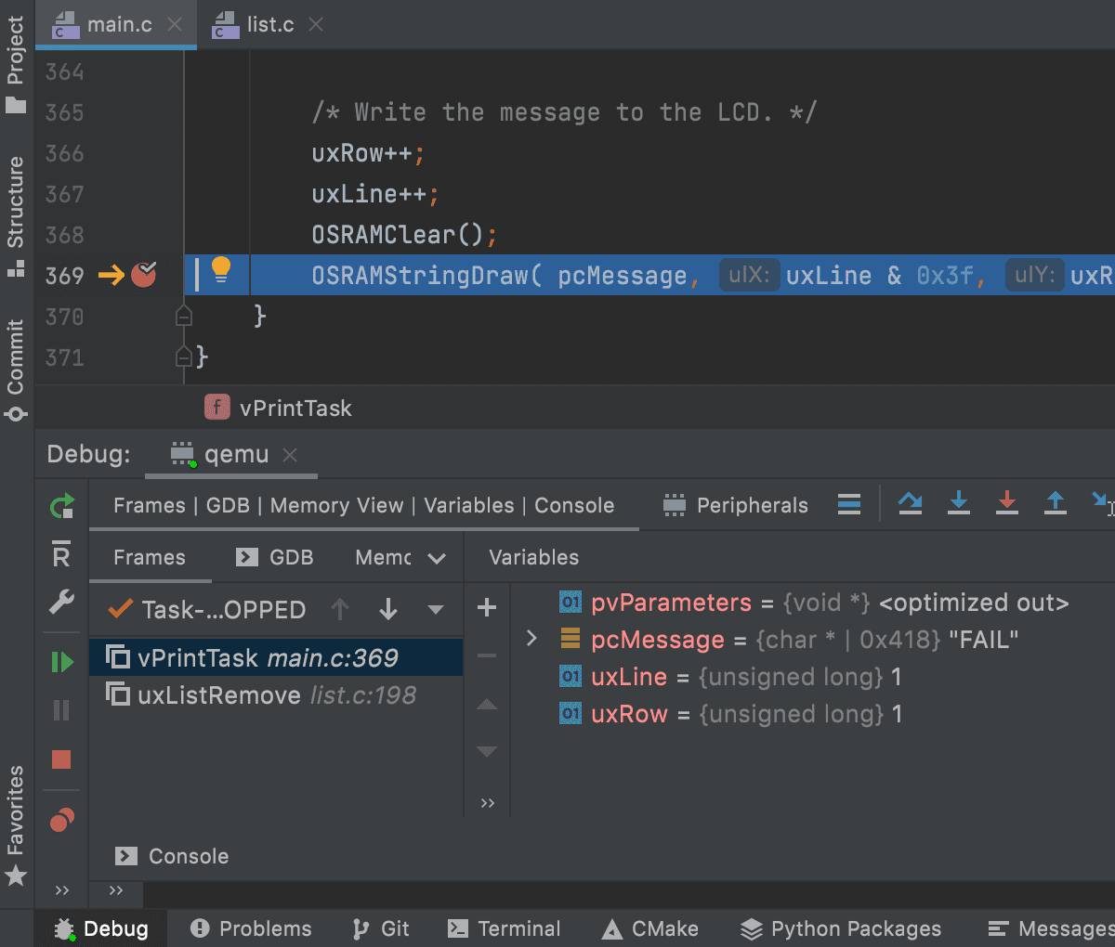
Отладка и запуск
🛑 Точки останова (breakpoints)
👁️ Просмотр переменных и стека
⚙️ Поддержка GDB / LLDB
🧪 Запуск с параметрами
💻 Встроенный терминал

Slide 8
Версионирование и публикация
Полная поддержка Git, GitHub, GitLab
Создание репозитория прямо в IDE
Push / Pull / Commit — в один клик
Review, pull requests, diff
Интеграция с GitHub Copilot (через плагин)

Slide 9
AI-функции
JetBrains AI Assistant (платно):
Генерация кода по описанию
Объяснение кода
Автоисправление ошибок
Документирование
Поддержка GitHub Copilot
Подсказки в реальном времени

Slide 10
Дополнительные возможности
🧪 Тестирование | 🐋 Docker / WSL
- Google Test, Catch2 | Удалённая разработка
- Запуск и анализ тестов | - Работа через SSH
🔁 Рефакторинг | 🌐 Удалённая разработка
- Переименование | - Поддержка WSL2
- Извлечение функции | - Редактирование на сервере

Slide 11
Плюсы и минусы
✅ Плюсы | ❌ Минусы
Умный анализ кода | Платная лицензия
Отличная интеграция с CMake | Высокие требования к RAM
Поддержка Git и GitHub | Меньше функций для embedded, чем в специализированных IDE
AI-ассистент

Slide 12
Заключение
CLion — мощная и современная IDE для C/C++
Подходит для профессионалов и студентов
Отличная поддержка анализа, отладки, Git и AI
Рекомендуется для:
Системного программирования
Open-source проектов
Обучения C++
JetBrains даёт бесплатные лицензии студентам и для open-source!

Slide 13
Ссылки и источники
CLion — The Cross-Platform IDE for C and C++ // JetBrains URL: https://www.jetbrains.com/clion/ (дата обращения: 06.09.2025).
CLion Documentation // JetBrains Help URL: https://www.jetbrains.com/help/clion/ (дата обращения: 06.09.2025).
Stack Overflow Developer Survey 2023 // Stack Overflow URL: https://survey.stackoverflow.com/ (дата обращения: 06.09.2025).
CLion // Wikipedia URL: https://en.wikipedia.org/wiki/CLion (дата обращения: 06.09.2025).
Open Source // GitHub URL: https://github.com (дата обращения: 06.09.2025).
CMake — Cross-platform build system // CMake URL: https://cmake.org (дата обращения: 06.09.2025).
LLDB: LLVM Debugger // LLVM Project URL: https://lldb.llvm.org (дата обращения: 06.09.2025).
GCC, the GNU Compiler Collection // GNU Project URL: https://gcc.gnu.org (дата обращения: 06.09.2025).
Microsoft C++ (MSVC) documentation // Microsoft Docs URL: https://docs.microsoft.com/en-us/cpp/ (дата обращения: 06.09.2025).
GoogleTest // GitHub URL: https://github.com/google/googletest (дата обращения: 06.09.2025).
AI Assistant in CLion: Code Generation and More // JetBrains Blog URL: https://blog.jetbrains.com/clion/ (дата обращения: 06.09.2025).
About GitHub Copilot // GitHub Docs URL: https://docs.github.com/en/copilot (дата обращения: 06.09.2025).
r/cpp — C++ Community Discussions // Reddit URL: https://www.reddit.com/r/cpp/ (дата обращения: 06.09.2025).
Why I Switched to CLion for C++ Development // Medium URL: https://medium.com/@devcpp/clion-review-2023 (дата обращения: 06.09.2025).
Free Educational Licenses for Students and Teachers // JetBrains URL: https://www.jetbrains.com/community/education/ (дата обращения: 06.09.2025).
CLion Tutorial for Beginners — Full Walkthrough // YouTube URL: https://www.youtube.com/results?search_query=clion+tutorial (дата обращения: 06.09.2025).

